Slide 1

Abschlussarbeit am LG Kooperative Systeme der FernUniversität in Hagen
Informatik Bachelor of Science
Ricardo Stolzlechner
9463470
YReduxSocket
Ein Werkzeug zur Synchronisation und Konsistenz in Webanwendungen
[Abb. 1]: Quelle: https://www.pexels.com/photo/blur-business-close-up-code-270557/ (abgerufen am: 30.09.23)
Notes:
Willkommen
Name
Titel
Fragen am Ende

Slide 2
Gliederung
⟶ Motivation und Problemstellung
⟶ Technische Grundlagen
⟶ YReduxSocket
⟶ Konsistenzverhalten
⟶ Implementierung
⟶ Demo der Implementierung
⟶ Fazit
Abschlussarbeit am LG Kooperative Systeme der FernUniversität in Hagen - Informatik Bachelor of Science - Ricardo Stolzlechner - 9463470
Notes:
Motivation und Problemstellung
Technische Grundlagen
- notwendig für das weitere Verständnis
YReduxSocket
- Ausführliche Erklärung des Konzepts
Konsistenzverhalten
- clientbasierte Konsistenzmodell
- Haverbeke Algorithmus (Steigerung)
Implementierung
- für diese Arbeit entwickelt
Demo der Implementierung
Fazit:
- Verbesserungspotential und Ausblick

Slide 3
Motivation und Problemstellung
⟶ yoshie.io kollaborative Plattform für das Baugewerbe
⟶ während Entwicklung Datenkonsistenz eine zentrale Herausforderung
⟶ am selben Client
⟶ zwischen verschiedenen Clients
⟶ Implementierungs- und Wartungsaufwand stieg zunehmend
⟶ Entwicklung eines Konzepts, um Aufwand zu begrenzen: YReduxSocket
Abschlussarbeit am LG Kooperative Systeme der FernUniversität in Hagen - Informatik Bachelor of Science - Ricardo Stolzlechner - 9463470
Notes:
Technischer Leiter yoshie.io
- kollaborativ
- Baugewerbe
- Datensilos vermeiden
- alle Baustellen Daten an einer Stelle
Datenkonsistenz zentrale Herausforderung
- SaaS Anwendung
- am selben Client
- zwischen verschiedenen Clients
- Eingehen in den nächsten Folien
Implementierungsaufwand stieg
Konzept YReduxSocket
- Y für Yoshie
- Redux für Redux basierten Datenstore (später)
- Socket für WebSocket Protokoll (später)

Slide 4
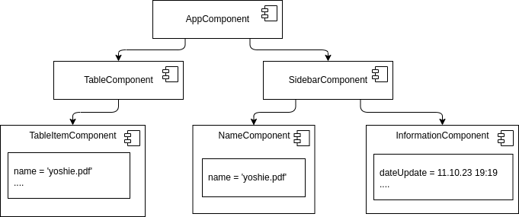
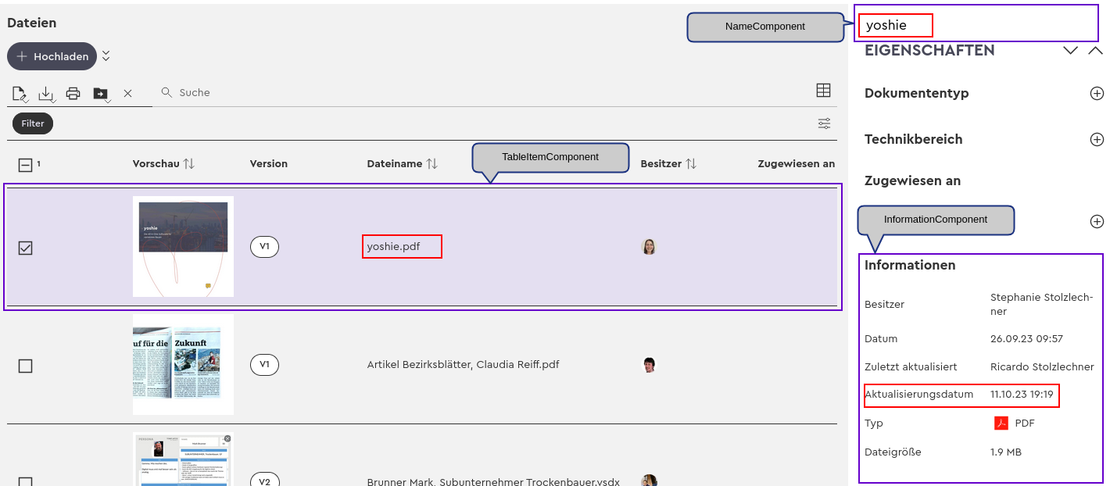
Konsistenz am selben Client
Abschlussarbeit am LG Kooperative Systeme der FernUniversität in Hagen - Informatik Bachelor of Science - Ricardo Stolzlechner - 9463470
Notes:
- Angluar, Vue, React: Komponenten

Slide 5
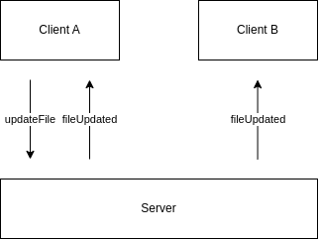
Konsistenz zwischen verschiedenen Clients
Abschlussarbeit am LG Kooperative Systeme der FernUniversität in Hagen - Informatik Bachelor of Science - Ricardo Stolzlechner - 9463470

Slide 6
Technische Grundlagen
⟶ Single Page Applications
⟶ Client zu Client Kommunikation
⟶ Transaktionen und ACID-Eigenschaften
⟶ Komponentenbasierte Webentwicklung
⟶ Zentraler Redux-basierter Datenstore
Abschlussarbeit am LG Kooperative Systeme der FernUniversität in Hagen - Informatik Bachelor of Science - Ricardo Stolzlechner - 9463470

Slide 7
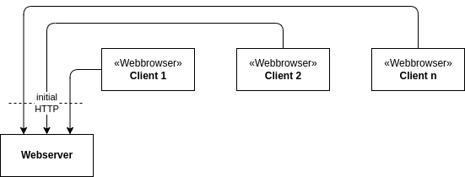
Single Page Applications (SPA)
⟶ Anwendung wird im Webbrowser ausgeführt
⟶ Webserver liefert initial index.html und script
⟶ Angular, React und View
Abschlussarbeit am LG Kooperative Systeme der FernUniversität in Hagen - Informatik Bachelor of Science - Ricardo Stolzlechner - 9463470

Slide 8
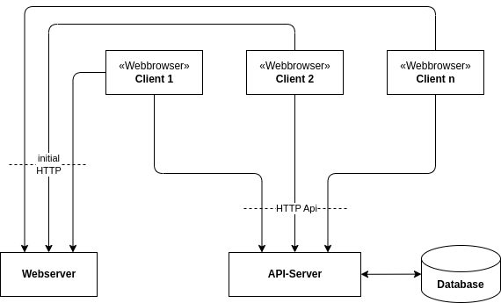
Client zu Client Kommunikation (1)
⟶ speicherbasierte Kommunikation
Abschlussarbeit am LG Kooperative Systeme der FernUniversität in Hagen - Informatik Bachelor of Science - Ricardo Stolzlechner - 9463470

Slide 9
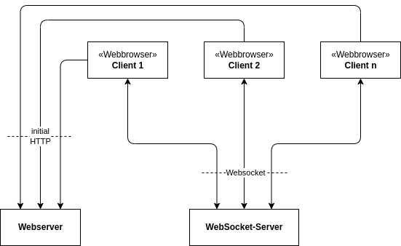
Client zu Client Kommunikation (2)
⟶ Echtzeit-Kommunikation
Abschlussarbeit am LG Kooperative Systeme der FernUniversität in Hagen - Informatik Bachelor of Science - Ricardo Stolzlechner - 9463470

Slide 10
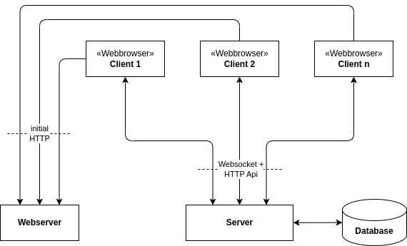
Client zu Client Kommunikation (3)
⟶ speicherbasierte Echtzeit-Kommunikation
Abschlussarbeit am LG Kooperative Systeme der FernUniversität in Hagen - Informatik Bachelor of Science - Ricardo Stolzlechner - 9463470

Slide 11
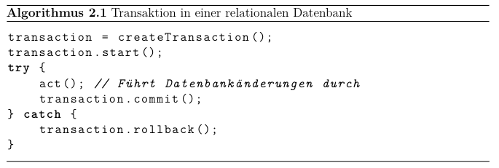
Transaktionen und ACID-Eigenschaften
⟶ Atomic
⟶ Consistent
⟶ Isolated
⟶ Durable
Abschlussarbeit am LG Kooperative Systeme der FernUniversität in Hagen - Informatik Bachelor of Science - Ricardo Stolzlechner - 9463470
Notes:
Atomic: Transaktion einzelne Einheit. Sie wird entweder vollständig oder gar nicht ausgeführt
Consistent: Transaktion führt die DB von einem konsistenten in anderen konsistente Zustand. DBRegeln werden eingehalten
Isolation: Mehrere Transaktionen werden isoliert ausgeführt. Sie beeinflussen sich nicht gegenseitig
Durable: Nach Abschluß sind Änderugen dauerhaft gespeichert

Slide 12
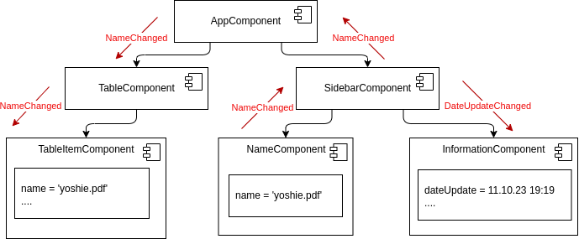
Komponentenbasierte Webentwicklung
⟶ Datenbindungsmechanismen
Abschlussarbeit am LG Kooperative Systeme der FernUniversität in Hagen - Informatik Bachelor of Science - Ricardo Stolzlechner - 9463470

Slide 13
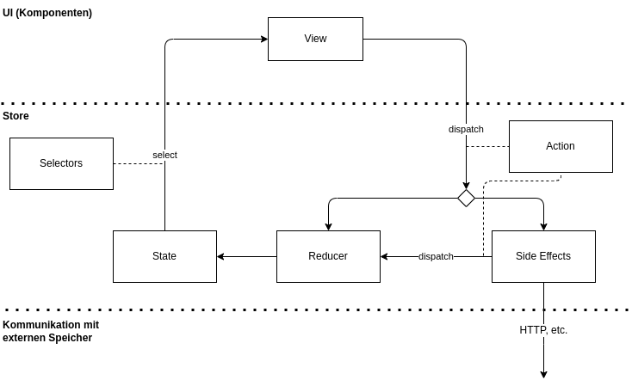
Zentraler Redux-basierter Datenstore (1)
⟶ Komponenten und Schnittstellen
Abschlussarbeit am LG Kooperative Systeme der FernUniversität in Hagen - Informatik Bachelor of Science - Ricardo Stolzlechner - 9463470
Notes:
Vorteile:
- SingleSource of Truth
- Alle Datenstrukturen Zustand betreffen liegen an zentraler Stelel
- Verbessert Performance
- Erleichtert Testbarkeit

Slide 14
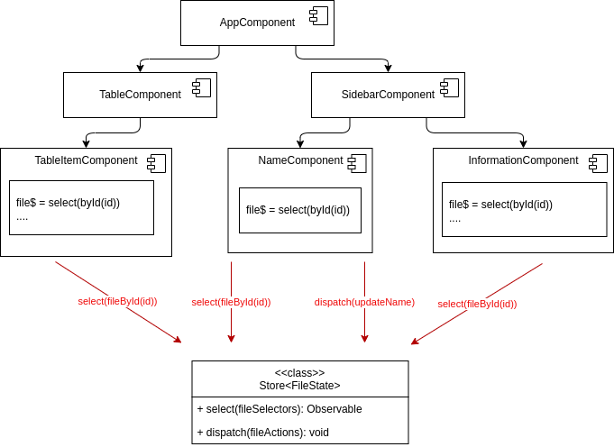
Zentraler Redux-basierter Datenstore (2)
⟶ Komponentenbaum
Abschlussarbeit am LG Kooperative Systeme der FernUniversität in Hagen - Informatik Bachelor of Science - Ricardo Stolzlechner - 9463470

Slide 15
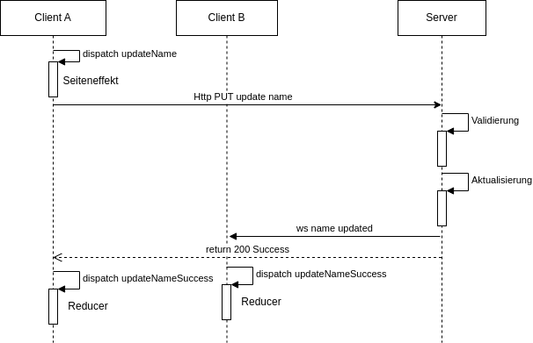
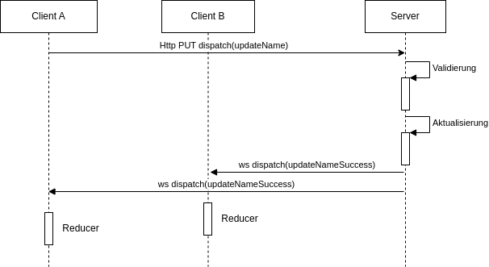
YReduxSocket (1)
Abschlussarbeit am LG Kooperative Systeme der FernUniversität in Hagen - Informatik Bachelor of Science - Ricardo Stolzlechner - 9463470
Notes:
Rechts herkömmliche Ansatz
Links YReduxSocket Ansatz

Slide 16
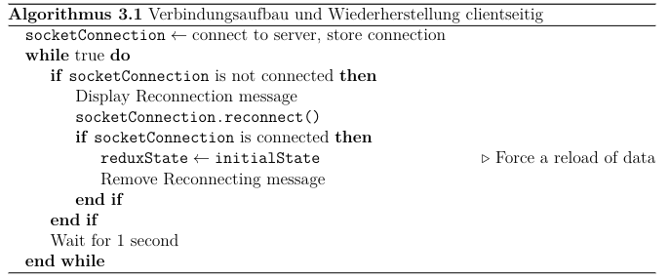
YReduxSocket (2)
⟶ Grundvoraussetzung: Aufrechte WebSocket Verbindung
Abschlussarbeit am LG Kooperative Systeme der FernUniversität in Hagen - Informatik Bachelor of Science - Ricardo Stolzlechner - 9463470

Slide 17
YReduxSocket (3)
⟶ Anmeldung auf Datenänderung
⟶ Initales Abholen der Daten
⟶ Registrierung für Benachrichtigung bei Datenänderungen
⟶ Definition von Actions
⟶ Server- und clientseitig
⟶ trigger-Actions
⟶ success-Actions
Abschlussarbeit am LG Kooperative Systeme der FernUniversität in Hagen - Informatik Bachelor of Science - Ricardo Stolzlechner - 9463470

Slide 18
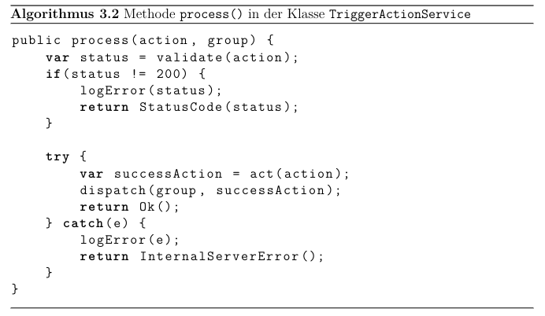
YReduxSocket (4)
⟶ Client => Server `dispatch(triggerAction)`
Abschlussarbeit am LG Kooperative Systeme der FernUniversität in Hagen - Informatik Bachelor of Science - Ricardo Stolzlechner - 9463470

Slide 19
YReduxSocket (5)
⟶ Server => Clients `dispatch(successAction)`
⟶ Nachricht an alle Clients, welche sich für die Gruppe registriert haben.
⟶ Eintreffen einer Nachricht führt am Client zur Aktivierung des Reducers
Abschlussarbeit am LG Kooperative Systeme der FernUniversität in Hagen - Informatik Bachelor of Science - Ricardo Stolzlechner - 9463470

Slide 20
Konsistenzverhalten (1)
⟶ Konsistenzmodelle die YReduxSocket erfüllt (ACID Eigenschaften):
⟶ Monotonic Reads (MR):
„Wenn ein Prozess den Wert eines Datenelements x liest, gibt jede anschließende Leseoperation dieses Prozesses auf x stets denselben oder einen aktuelleren Wert zurück.‟ [TS08, S. 322]
⟶ Write Follows Reads (WFR):
„Einer Schreiboperation eines Prozesses auf ein Datenelement x, die auf eine vorherige Leseoperation auf x durch denselben Prozess folgt, wird garantiert, dass sie auf demselben oder einem aktuelleren Wert von x stattfindet.‟ [TS08, S. 326]
[TS08] Andrew S. Tanenbaum und Maarten van Steen. Verteilte Systeme: Prinzipien und Paradigmen. ger. 2., aktualisierte Auflage. it-informatik. München Harlow Amsterdam Madrid Boston San Francisco Don Mills Mexico City Sydney:Pearson, 2008. isbn: 978-3-8273-7293-2
Abschlussarbeit am LG Kooperative Systeme der FernUniversität in Hagen - Informatik Bachelor of Science - Ricardo Stolzlechner - 9463470

Slide 21
Konsistenzverhalten (2)
⟶ Konsistenzmodelle die YReduxSocket nicht voll erfüllt:
⟶ Monotonic Writes (MW):
„Eine Schreiboperation eines Prozesses an einem Datenelement x wird abgeschlossen, bevor eine folgende Schreiboperation auf x durch denselben Prozess erfolgen kann.‟ [TS08, S. 323]
⟶ Read Your Writes (RYW):
„Die Folge einer Schreiboperation eines Prozesses auf das Datenelement x wird für eine anschließende Leseoperation auf x durch denselben Prozess stets sichtbar sein.‟ [TS08, S. 324]
[TS08] Andrew S. Tanenbaum und Maarten van Steen. Verteilte Systeme: Prinzipien und Paradigmen. ger. 2., aktualisierte Auflage. it-informatik. München Harlow Amsterdam Madrid Boston San Francisco Don Mills Mexico City Sydney:Pearson, 2008. isbn: 978-3-8273-7293-2
Abschlussarbeit am LG Kooperative Systeme der FernUniversität in Hagen - Informatik Bachelor of Science - Ricardo Stolzlechner - 9463470

Slide 22
Haverbeke-Algorithmus (1)
⟶ Erweiterung von YReduxSocket.
⟶ Baut auf einem von M. Haverbeke beschrieben Algorithmus auf [Hav 15]
⟶ Server und Clients führen eine Versionsnummer
⟶ Zusätzlich werden die Actions serverseitig gespeichert
⟶ Monotonic Writes und Read Your Writes werden so sichergestellt
[Hav15] Marijn Haverbeke. Collaborative Editing in ProseMirror. en. Okt. 2015. url: https:/ /marijnhaverbeke.nl /blog/collaborative- editing. html (be-sucht am 04. 10. 2023)
Abschlussarbeit am LG Kooperative Systeme der FernUniversität in Hagen - Informatik Bachelor of Science - Ricardo Stolzlechner - 9463470

Slide 23
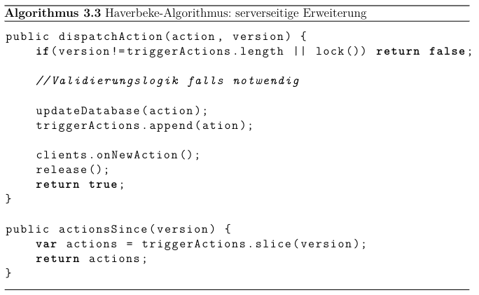
Haverbeke-Algorithmus (2)
[Hav15] Marijn Haverbeke. Collaborative Editing in ProseMirror. en. Okt. 2015. url: https:/ /marijnhaverbeke.nl /blog/collaborative- editing. html (be-sucht am 04. 10. 2023)
Abschlussarbeit am LG Kooperative Systeme der FernUniversität in Hagen - Informatik Bachelor of Science - Ricardo Stolzlechner - 9463470

Slide 24
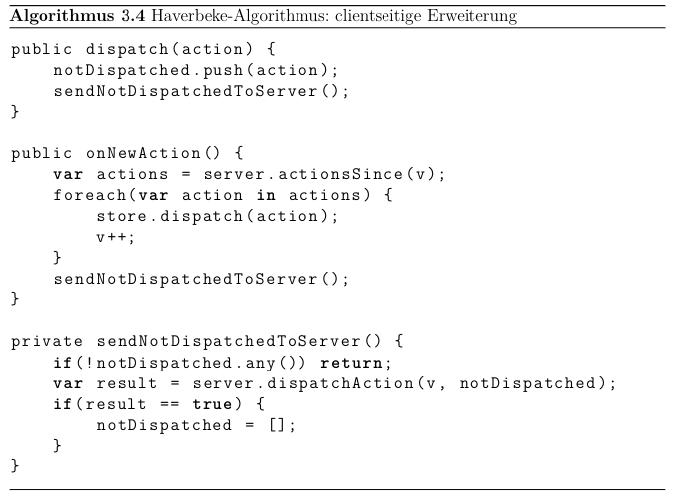
Haverbeke-Algorithmus (3)
[Hav15] Marijn Haverbeke. Collaborative Editing in ProseMirror. en. Okt. 2015. url: https:/ /marijnhaverbeke.nl /blog/collaborative- editing. html (be-sucht am 04. 10. 2023)
Abschlussarbeit am LG Kooperative Systeme der FernUniversität in Hagen - Informatik Bachelor of Science - Ricardo Stolzlechner - 9463470

Slide 25
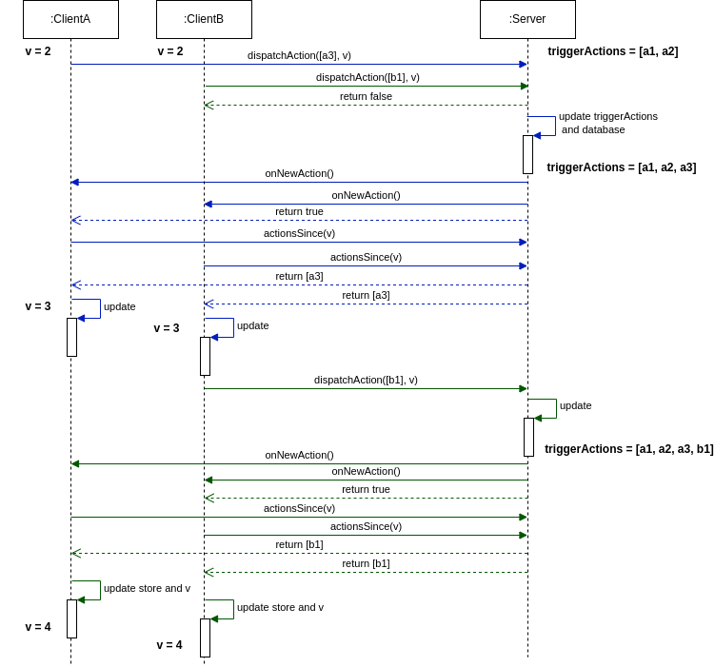
Haverbeke-Algorithmus (4)
Abschlussarbeit am LG Kooperative Systeme der FernUniversität in Hagen - Informatik Bachelor of Science - Ricardo Stolzlechner - 9463470

Slide 26
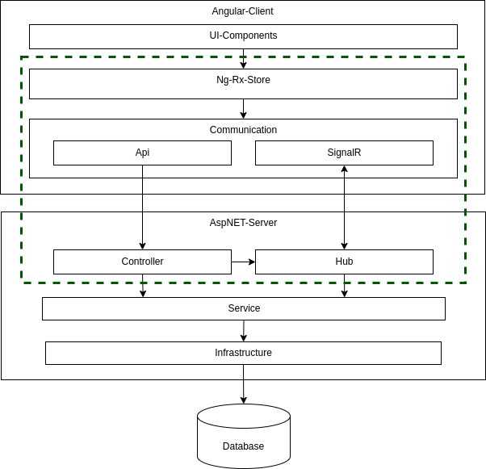
Implementierung (1)
Abschlussarbeit am LG Kooperative Systeme der FernUniversität in Hagen - Informatik Bachelor of Science - Ricardo Stolzlechner - 9463470

Slide 27
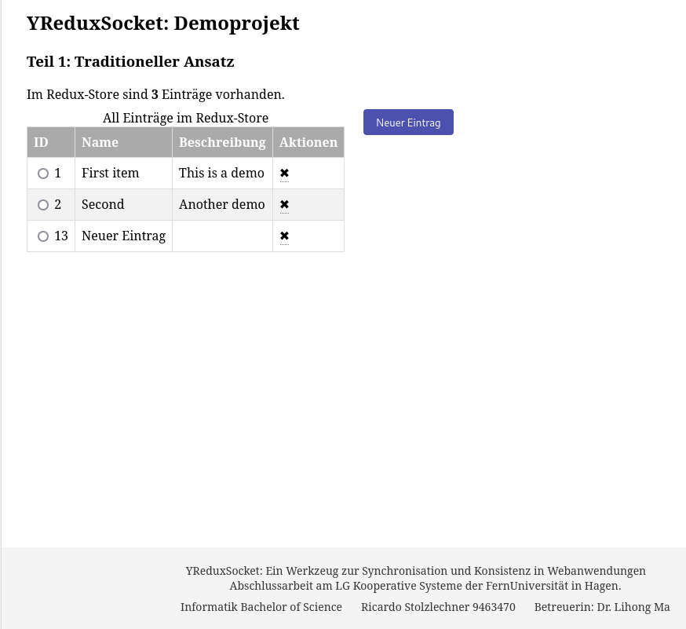
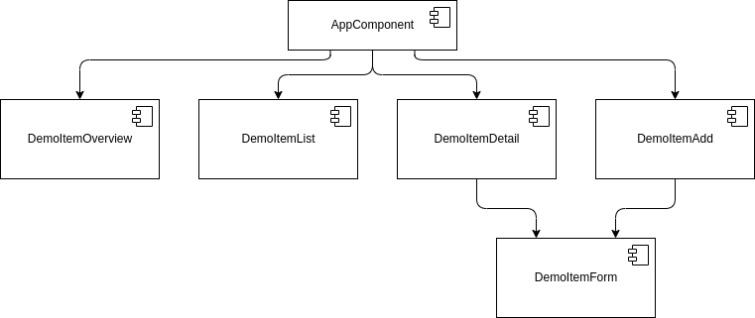
Implementierung (2)
Abschlussarbeit am LG Kooperative Systeme der FernUniversität in Hagen - Informatik Bachelor of Science - Ricardo Stolzlechner - 9463470

Slide 28
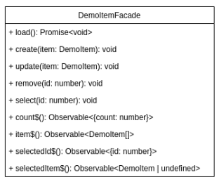
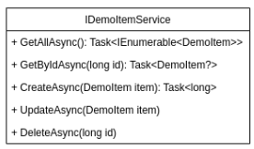
Implementierung (3)
⟶ Schnittstelle zu UI-Components
⟶ Schnittstelle zum Service Layer
Abschlussarbeit am LG Kooperative Systeme der FernUniversität in Hagen - Informatik Bachelor of Science - Ricardo Stolzlechner - 9463470

Slide 29
Implementierung (4)
⟶ https://github.com/RStolzlechner/y-redux-socket-demo
⟶ 1-traditional-approach
⟶ 2-y-redux-socket-approach
⟶ 3-traditional-extension
⟶ 4-y-redux-socket-extension
⟶ 5-haverbeke
Abschlussarbeit am LG Kooperative Systeme der FernUniversität in Hagen - Informatik Bachelor of Science - Ricardo Stolzlechner - 9463470

Slide 30
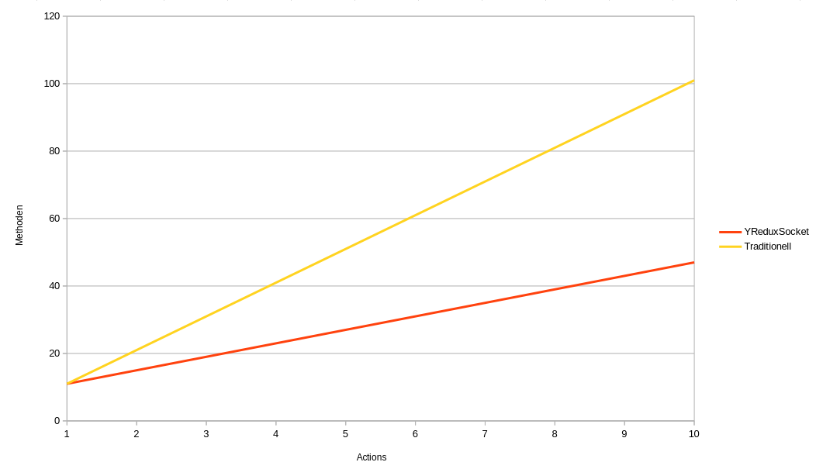
Implementierung (5)
⟶ Implementierungsaufwand Traditioneller zu YReduxSocket Ansatz
⟶ y1(x) = 10x + 1
⟶ y2(x) = 4x + 7
Abschlussarbeit am LG Kooperative Systeme der FernUniversität in Hagen - Informatik Bachelor of Science - Ricardo Stolzlechner - 9463470

Slide 31
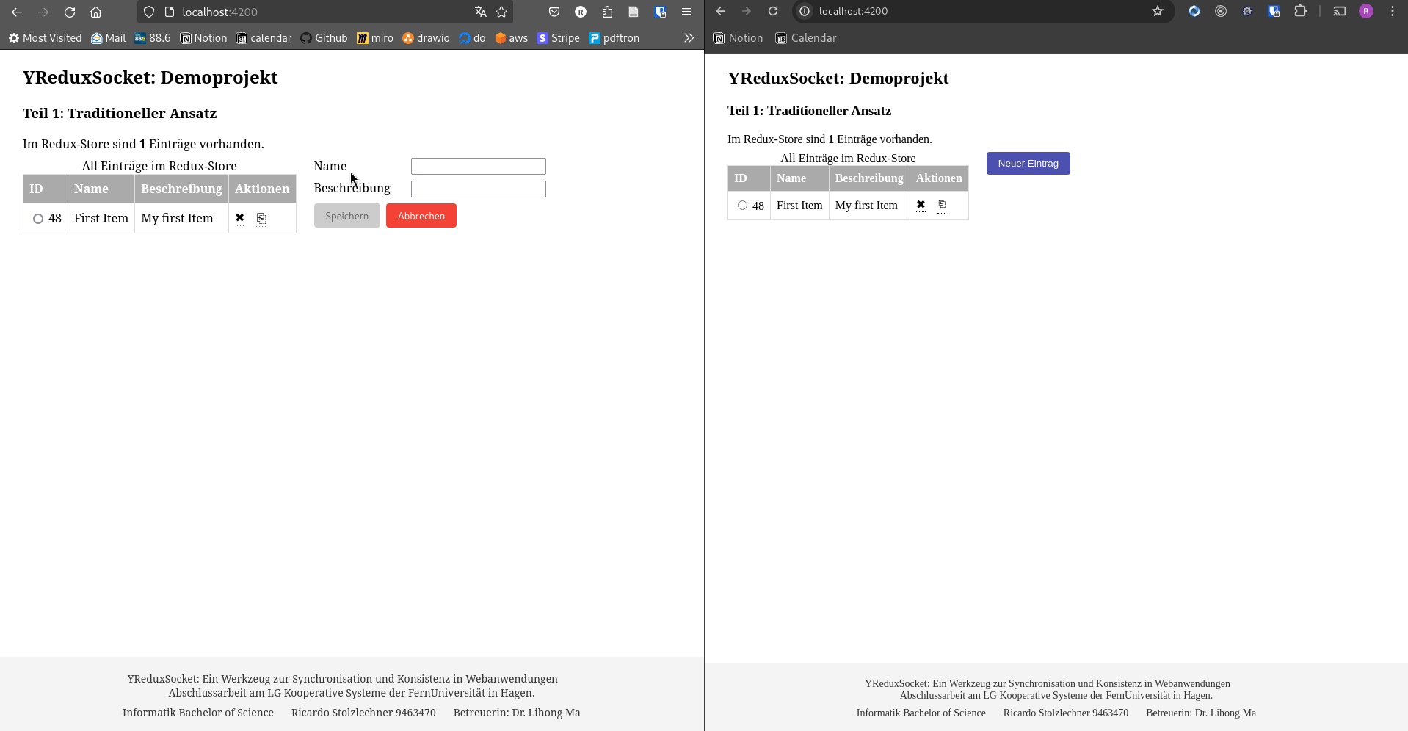
Demo der Implementierung
⟶ Link zum Video
Abschlussarbeit am LG Kooperative Systeme der FernUniversität in Hagen - Informatik Bachelor of Science - Ricardo Stolzlechner - 9463470

Slide 32
Verbesserungspotential und Ausblick
⟶ Performance-Optimierung
⟶ Skalierbarkeit
⟶ Erweiterung der Testabdeckung
⟶ Integration in bestehende Frameworks
⟶ Prüfung der Anwendbarkeit in verschiedenen Domänen
Abschlussarbeit am LG Kooperative Systeme der FernUniversität in Hagen - Informatik Bachelor of Science - Ricardo Stolzlechner - 9463470

Slide 33
Vielen Dank für Ihre Aufmerksamkeit
Abschlussarbeit am LG Kooperative Systeme der FernUniversität in Hagen - Informatik Bachelor of Science - Ricardo Stolzlechner - 9463470

